Slide 1
সবাইকে শুভেচ্ছা

Slide 2
শিক্ষক পরিচিতি
মোহাম্মদ ফারুক হোসেন
সহকারি শিক্ষক(এম.এস.সি) গণিত
নবিগঞ্জ ইসলামিয়া দাখিল মাদ্রাসা
সদর , লক্ষীপুর ।
মোবাইলঃ ০১৮৩৭৬২৩৫০৫

Slide 3
পাঠ পরিচিতি
শ্রেণিঃ ৮ম
বিষয়ঃ গণিত
অধ্যায়ঃ ২য় (মুনাফা)

Slide 4
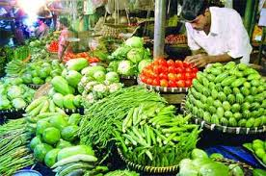
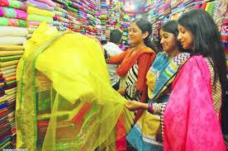
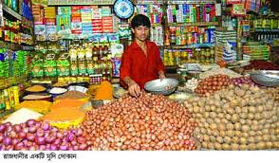
নিচের চিত্রগুলো লক্ষ্য কর
সবজি বিক্রয় করছে।
পোশাক বিক্রয় করছে।
নিত্য প্রয়োজনীয় জিনিস বিক্রয় করছে ।
ব্যবসায় চিন্তিত।

Slide 5
ক্রয়মূল্যের চেয়ে বিক্রয়মূল্য কম হলে তাকে কি বলে ?
উত্তরঃ লোকসান বা ক্ষতি ।
ক্রয়মূল্যের চেয়ে বিক্রয়মূল্য বেশি হলে তাকে কি বলে ?
উত্তরঃ লাভ বা মুনাফা ।

Slide 6
আজকের পাঠ
মুনাফা

Slide 7
শিখনফল
১। মুনাফা কী তা বলতে পারবে।
২। সরল মুনাফা ও সরল মুনাফার হার ব্যাখ্যা করতে পারবে।
৩। সরল মুনাফা সংক্রান্ত গাণিতিক সমস্যার সমাধান করতে পারবে।

Slide 8
মুনাফা
কোনো একটি খাতে অর্থ বিনিয়োগ করার কারণে একটি নির্দিষ্ট সময় পর বিনিয়োগকৃত টাকার পরিমান , উক্ত নির্দষ্ট সময় ও নির্দিষ্ট হারের ভিত্তিতে যে অতিরিক্ত অর্থ পাওয়া যায় তাকে মুনাফা বা সুদ বলা হয় ।

Slide 9
মুনাফা
চক্রবৃদ্ধি মুনাফা
সরল মুনাফা

Slide 10
সরল মুনাফাঃ শুধু প্রারম্ভিক মূলধনের উপর প্রতিবছর যে মুনাফা হিসাব করা হয় তাকে সরল মুনাফা বলে । শুধু মুনাফা বললে সরল মুনাফাকেই বুঝায় ।
মুনাফা, I = prn
এখানে ,
P principal ( মূলধন )
r rate of interest ( মুনাফার হার )
n time ( সময় )
I interest ( সুদ )

Slide 11
মুনাফার হারঃ
১০০ টাকার ১ বছরের মুনাফাকে মুনাফার হার বা শতকরা বার্ষিক মুনাফা বলা হয় ।
সময়কালঃ যে সময়ের জন্য মুনাফা হিসাব করা হয় তা এর সময়কাল ।

Slide 12
এক কেজি আম ৫০ টাকায় কিনে ৮০ টাকায় বিক্রয় করলে কত লাভ/ক্ষতি হবে?

Slide 13
সমাধান
দেওয়া আছে,
প্রতি কেজি আমের ক্রয়মূল্য=৫০ টাকা
প্রতি কেজি আমের বিক্রয়মূল্য=৮০ টাকা
আমরা জানি,
লাভ= (বিক্রয়মূল্য-ক্রয়মূল্য)
=(৮০-৫০) টাকা
= ৩০ টাকা
উত্তরঃ লাভ ৩০ টাকা
Notes:
নিজে কর।
র

Slide 14
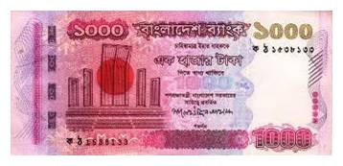
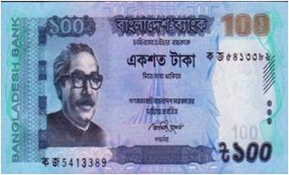
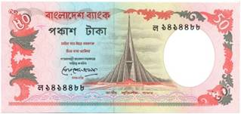
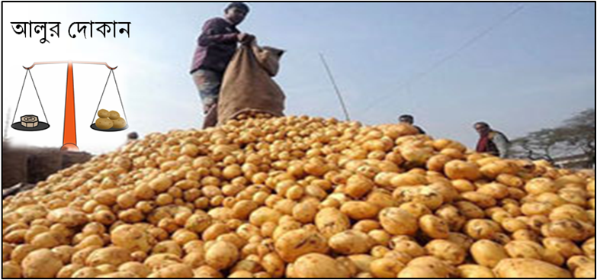
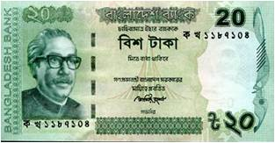
ক্রয়মূল্য
বিক্রয়মূল্য
শতকরা কত লাভ বা ক্ষতি হবে ?

Slide 15
এখানে ,
ক্রয়মূল্য = ১১৫০ টাকা
বিক্রয়মূল্য = ১২৭০ টাকা
লাভ = ( ১২৭০ – ১১৫০ ) টাকা = ১২০ টাকা
১১৫০ টাকায় লাভ হয় = ১২০ টাকা
$∴$১ টাকায় লাভ হয় = $\frac{১২০ }{১১৫০ }$ টাকা
২
$∴$১০০ টাকায় লাভ হয় = $\frac{১২০ ×১০০ }{১১৫০ }$ টাকা
২৩
= $\frac{২৪০ }{২৩ }$ টাকা
= ১০ $\frac{১০ }{২৩ }$ $\%$

Slide 16
একক কাজ
একজন দোকানদার প্রতি হালি ডিম ২৫ টাকা দরে ক্রয় করে প্রতি ২ হালি ৫৬ টাকা দরে বিক্রয় করলে তার শতকরা কত লাভ হবে ?

Slide 17
শতকরা বার্ষিক কত মুনাফায় ৩০০০ টাকার ৫ বছরের মুনাফা ১৫০০ টাকা হবে ?

Slide 18
সমাধান
দেওয়া আছে ,
মুলধন p = ৩০০০ টাকা
মুনাফা I = ১৫০০ টাকা
সময় n = ৫ বছর
আমরা জানি ,
I = prn
r = $\frac{I}{pn }$
= $\frac{১৫০০ }{৩০০০ ×৫ }$
= $\frac{১৫০০ }{৩০০০ ×৫ }$
২
= $\frac{১×১০০ }{১০ ×১০০ }$
= $\frac{১ }{১০ }$
= $\frac{১০ }{১০০ }$
= ১০$\%$

Slide 19
দলীয় কাজ
শতকরা বার্ষিক ৮$\frac{১ }{২}$ টাকা মুনাফায় কত টাকার ৬ বছরের মুনাফা ২৫৫০ টাকা হবে ?

Slide 20
মূল্যায়ন
১) মুনাফা কত প্রকার ?
ক) ২ খ) ৩ গ) ৪ ঘ) ৫
২) নিচের কোনটি সঠিক?
ক) লাভ = ক্রয়মূল্য - বিক্রয়মূল্য খ) লাভ = বিক্রয়মূল্য - ক্রয়মূল্য
গ) লাভ = ক্রয়মূল্য × বিক্রয়মূল ঘ) লাভ = ক্রয়মূল্য ÷ বিক্রয়মূল্য
৩) একজন লোক ১৩০ টাকায় একটি জিনিস কিনে ১১০ টাকায় বিক্রয় করলে কত লাভ/ক্ষতি হবে?
ক) ২০ টাকা লাভ খ) ২০ টাকা ক্ষতি
গ) ৩০ টাকা ক্ষতি ঘ) ৩০ টাকা লাভ
৪) নিচের কোনটি সরল মুনাফার সূত্র ?
ক) I = p+prn খ) I = p( 1+rn) গ) I = prm ঘ) I = prn

Slide 21
৩০ টাকায় ১০ টি দরে ও ১৫ টি দরে সমান সংখ্যক কলা ক্রয় করে সবগুলো কলা ৩০ টাকায় ১২ টি দরে বিক্রয় করলে শতকরা কত লাভ বা ক্ষতি হবে ?

Slide 22
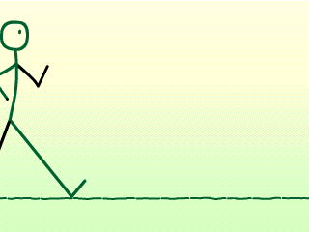
ধন্যবাদ

